Slide 1
Hulladékkezelés
Készítette:Bánsághi Eszter
Szabó Borbála Anna
2015

Slide 2
Biohulladékok
biotechnológia, fermentációs folyamatok hulladékai
szilárd gáznemű folyadék
kibocsátáa előtt kezelést igényelnek
kezelés:
szennyvíz előkezelés
biológiai inaktiválás
szűrés, szagtalanítás
rekombináns vagy patogén sejtek elpusztítása!
folyadék halmazállapotú: hőkezelés, kémiai eljárás

Slide 3
Sterilezés
Abszolút fogalom
Sterilezés kritériuma: A folyamat sikeressége függ attól, hogy mennyi a valószínűsége annak, hogy bármilyen fertőző mikroorganizmus túlélte a kezelési módszert.
Ez a megengedett valószínűség:
  Fermentáció: 10⁻³
  Orvosi eszközök: 10⁻⁶
  Élelmiszeripar esetén: 10⁻¹²

Slide 4
NIH (National institutes of health) előírások
Minden rekombináns DNS-t tartalmazó mikroorganizmus tápoldatát a kiöntés előtt validált módszerrel kell sterilezni
A validálás csak az adott mikroorganizmusra érvényes
Új mikroba esetén új validálás
A tápoldatnak nem kell sterilnek lennie, csak a rekombináns DNS-t és a gazda mikrobát nem tartalmazhatja
A NIH előírások inkább a pasztörizálásnak felelnek meg, nem a sterilezésnek
NIH nem kötelező, de legtöbben önként alkalmazzák

Slide 5
Autoklávok sterilezési folyamatainak validálása
Gyógyszeriparban és orvosi alkalmazásoknál
Azonosítani kell a szennyező mikrobát, és meg kell határozni a populáció legmagasabb ellenállási értékét
A validáláshoz általában termofil spóraképző mikrobákat választanak
Egyszerre szigorúbb és rugalmasabb is mint a NIH (nem kell állandóan újravalidálni, de itt minden mikrobának el kell pusztulnia)

Slide 6
Előkezelés
Szükséges
  A biotechnológiai folyamatok magas szervesanyag-tartalommal rendelkeznek
  Oldott oxigén kell - tavak, folyóvizek oldott oxigén koncentrációja minimum 4mg/l, ideális esetben telítettségi szint 90%
Következmény
  Mikroorganizmusok elszaporodása
  Oldott oxigén szint csökkenés
  Halpusztulás

Slide 7
Oxigén igény
BOI (biológiai oxigén igény) meghatározása
aerob körülmények közt történő inkubálás, optimális növekedési feltételek biztosítása, sötétben!
Oldott O₂ mérése: induláskor és az 5. napon.
KOI (kémiai oxigén igény) meghatározása
teljes kémiai oxidáció kálium-dikromáttal, maradék kálium-dikromát visszatitrálása vasszulfáttal v. vasammónium-szulfáttal. 2-4 órás teszt
A KOI mindig nagyobb mint a BOI, mivel a kémiai oxidáció közel teljes

Slide 8
Előkezelési módszerek
Fizikai kezelés
fölös szilárd szennyeződések eltávolítása
Biológiai kezelés
szerves hulladék tartalom csökkentése aerob, anaerob lebontással
Kémiai kezelés
finom szuszpenziók koagulálása

Slide 9
Mikrobapusztulás kinetikája

Slide 10
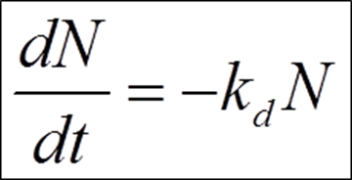
Mikrobapusztulás kinetikája
Az életképes mikroorganizmusok száma fontosabb, mint a koncentrációja, mert egyetlen szaporodásra képes sejt is hozhat létre populációt.
Az élő sejtszám csökkenés arányos a fennmaradó sejtszámmal:
Integrálva, állandó hőmérsékleten:
Ahol:
  N: élő sejtszám [db/cm³]
  N₀: kezdeti élő sejtszám [db/cm³]
  k_{d}: hőpusztulási sebességi állandó [min⁻¹]
  t: idő [min]

Slide 11
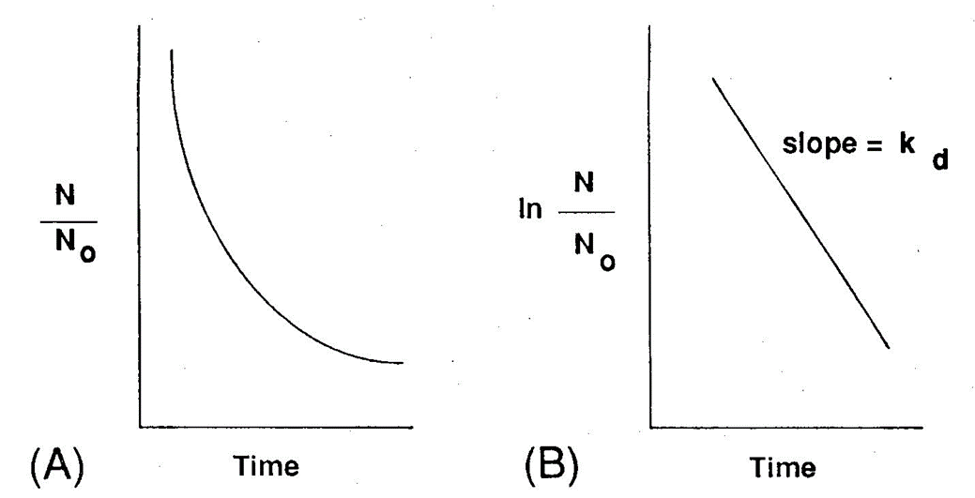
Mikrobapusztulás kinetikája
Az életképes sejtek száma exponenciálisan csökken az idő előrehaladtával (A). Féllogaritmikus ábrázolással egyenest ad (B).
Egyenes meredeksége = hőpusztulási sebességi állandó (k_{d})

Slide 12
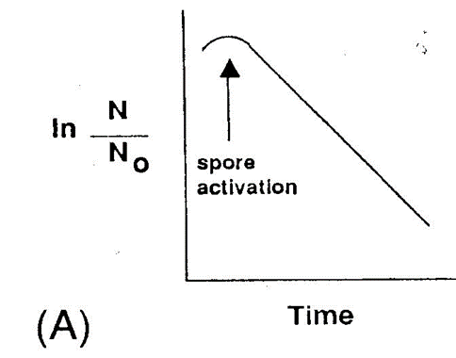
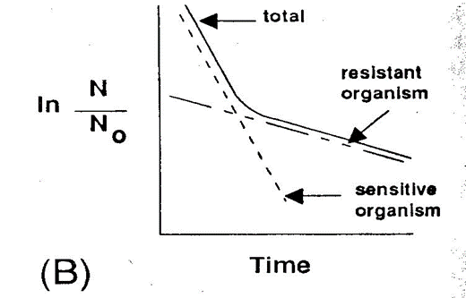
A lineáristól való eltérés okai
A) Ha a mikroba hőstabil spórákat képez, azok a kezelési idő alatt a hő hatására aktiválódnak (kicsírázhatnak), így megemelve az élő sejtszámot, amíg a hőkezelés el nem pusztítja őket.
B) Kevert mikrokultúra esetén, ha a rezisztensebb van kisebbségben, az egyenes megtörik. A nagyobb meredekségű az érzékenyebb törzsre, a kisebb meredekségű a hőre ellenállóbb törzsre jellemző. A hőre rezisztens törzs túlnövi a hőre érzékenyebb populációt. (Ellenkező esetben nincs jelentős eltérés a lineáristól.)

Slide 13
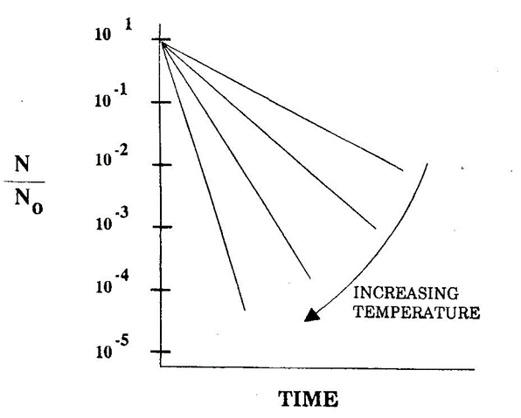
Hőérzékenység
Hőpusztulási sebességi állandó (k_{d}) függése:
  Hőmérséklettől:
Ahol:k_{d0}: konstans, adott mikrobára jellemző
E_{d}: a hőpusztulás aktiválási energiája
R: univerzális gázállandó
T: abszolút hőmérséklet
A hőmérséklet növelésével a k_{d} meredeksége folyamatosan csökken, így kevesebb idő alatt elpusztulnak a mikrobák.

Slide 14
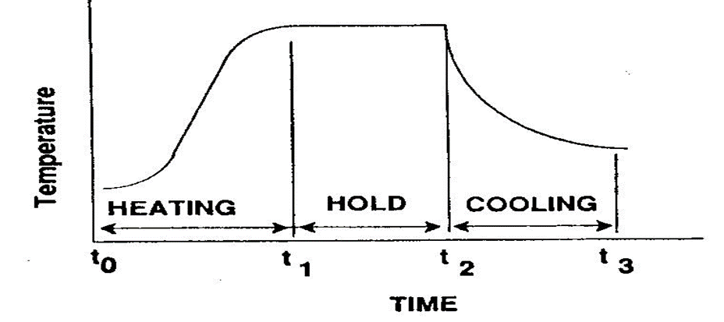
A hőpusztulási sebességi állandó
k_{d} hőmérséklet függése fontos a táptalajok sterilezésénél, mivel ezeket a lehető legrövidebb ideig kell kitenni magas hőmérsékletnek, hogy minimalizáljuk a tápanyagok bomlását.
Sterilezési folyamat tipikus hőmérséklet profilja:

Slide 15
Biohulladék sterilezése
Eltérés a táptalaj sterilezésétől: elhanyagolhatjuk a hűtő és fűtő fázisokat, mivel nem kell a tápanyag bomlása miatt aggódnunk
De: ez a rendszer túlméretezéséhez vezet
Ez a megközelítés lehetővé teszi a folytonos sterilezésre vonatkozó összefüggések felhasználását, a szakaszos rendszerek tervezése egyszerűbbé válik.

Slide 16
Folytonos sterilezés
Egyenletek kombinálásával kifejezhető a logaritmikus sejtszám csökkentés adott hőmérsékleten és idő alatt.
Vagy a sterilezési szint és adott hőmérséklethez szükséges kezelési idő.

Slide 17
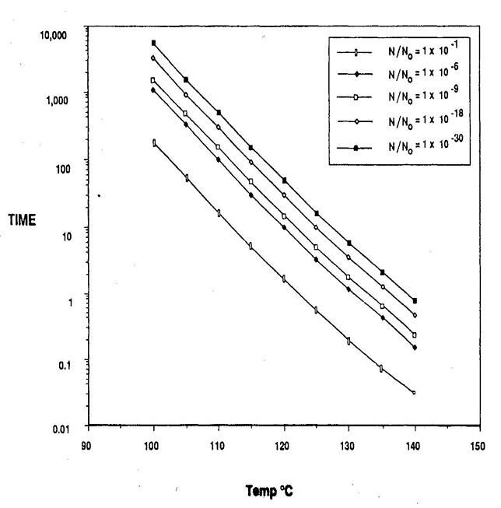
Folytonos sterilezés
A diagramot Bacillus stearothermophilus spóráira tervezték (lineáris sejtpusztulást feltételezve)
Az ábra alapján megbecsülhető:
Logaritmikus sejtszám csökkenés adott időben és hőmérsékleten
Sejtszám csökkenéshez szükséges idő, adott hőmérsékleten
Szükséges hőmérséklet, ha adott a sterilitás mértéke és az idő

Slide 18
Biohulladék sterilezése, Folytonos sterilezés
Eddig: lineáris sejtpusztulást feltételeztünk
De figyelembe kell venni a kevert populáció és a spóraaktivitás által okozott non linearitást
Különböző számokat definiáltak, hogy az eltérő hősterilezési folyamatok relatív sterilezési kapacitását könnyebben össze tudják hasonlítani: D-szám, F-szám és ezeknek megfelelő hőmérsékletfüggési együtthatói (Z-szám)

Slide 19
D-szám
D-szám: decimális redukciós idő, az az idő, ami alatt
- a mikrobák száma a tizedére csökken
- a kezdeti mikrobák v. spórák számának 90%-a elpusztul.
Decimális redukciós idő és a hőpusztulási sebességi állandó kapcsolata: D=2,303/k_{d}

Slide 20
F-szám
F-szám: megadja azt az időt (percben), amely alatt a szuszpenzióban az összes mikrobát, illetve spórát el lehet pusztítani 121°C-on.
D: decimális redukciós idő
n értéke log₁₀N₀
N₀ a kezdeti élő sejtszám

Slide 21
Z-szám
Z-szám: az a hőmérsékletkülönbség, amivel a féllogaritmikus skálán egy nagyságrenddel csökkenthetjük a mikrobák számát.
Z tipikus értéke 7-24°C (10°C) nedves hővel, míg száraz hővel 10-60°C (20°C). Ez mutatja a nedves sterilezés jelentőségét.
D-szám és F-szám értéke függ a kezelés és a mintavétel körülményeitől. A Z-szám értéke a körülményektől kevésbé függ.
Figyelembe kell venni a minta méretét, és a gátló anyagok jelenlétét (antibiotikumok, fertőtlenítő kémiai anyagok).

Slide 22
Fertőtlenítés

Slide 23
A fertőtlenítés hatékonyságát befolyásoló tényezők
Anyag szennyezettségi szintje, megkívánt sterilitási szint
Mikroorganizmus hozzáférhetősége
  A szilárd anyagok megvédik a csapdába ejtett mikroorganizmusokat azáltal, hogy korlátozzák a hő vagy kémiai anyag diffúzióját. Túl kell méretezni.
Sejtek állapota (vegetatív vagy spóra)
Kezdeti sejtszám

Slide 24
Kémiai fertőtlenítés
Biohulladékra: körülményes, érzékeny a szennyvíz minőségére.
Nehezen becsülhető vegyszer mennyisége(fehérjék, szerves anyagok különböző mennyisége miatt)
Szilárd anyagok megvédik a bennük lévő mikrobákat.
Szerves anyagok a fertőtlenítőszerrel reagálva toxikus termékeket képezhetnek

Slide 25
Kémiai fertőtlenítés
Fertőtlenítéshez használt anyagok:
nátrium-hipoklorit, nátrium-hidroxid, glutáraldehid, klór-dioxid, kvaterner ammónium-komponensek.
Fertőtlenítés sikeressége függ:
- a mikroba érzékenysége
- a kezelő anyag
- a sterilitási szint
- a mikroorganizmus milyen mértékben érintkezik a fertőtlenítő szerrel
- kezelés körülményei (pH, T, gátló ionok)

Slide 26
Fertőtlenítés klórral
vízben oldódva hipoklórossavat képez, ami ionizálódik
Cl₂ + H₂O ⬄ HOCl + H⁺ + Cl⁻
HOCl ⬄ H⁺ + OCl⁻
a klórt naocl v. ca(ocl)₂ formájában alkalmazzák
NaOCl ⬄ Na⁺ + OCl⁻
Ca(OCl)₂ ⬄ Ca⁺ + 2OCl⁻
H⁺ + OCl⁻ ⬄ HOCl
klór + ammónia és más nitrogéntartalmú anyagok (pl. aminok, iminek) → klóraminok v. n-kloro-vegyületek
HOCl + NH₃ ⬄ H₂O + NH₂Cl
HOCl + NH₂Cl ⬄ H₂O NHCl₂
HOCl + NHCl₂ ⬄ H₂O + NCl₃
a hipoklórossav és az ammónia reakciója függ a pH-tól, T-től, kezdeti koncentrációtól

Slide 27
Fertőtlenítés klórral
a szabad, rendelkezésre álló klór az elemi klór (Cl₂), a hipoklórossav (HOCl) és a hipoklorit-ion (OCl-) összessége
a kötött klór a klóraminok, n-kloro-vegyületek
összes klór: szabad + kötött
szabad klór stabilitását meghatározó tényezők:
klór koncertráció, T, pH, szerves anyagok jelenléte és koncentrációja.

Slide 28
A mikroorganizmusok érzékenysége klórral szemben
Mikroorganizmus | Érzékenység
Gram-pozitív baktérium | magas
Gram-negatív baktériumok | magas
Savtűrő baktériumok | közepes
Baktériumspórák | közepes
Lipofil vírusok | közepes
Hidrofil vírusok | közepes
Amőbák | magas
Algák | magas
Gombák | közepes

Slide 29
A mikroorganizmusok érzékenysége klórral szemben
a hőmérséklet növelésével csökkenthető a fertőtlenítéshez szükséges idő (+10°C → ½ T)
pH nő → hipoklórossavból hipoklorit-ion keletkezik, melynek kisebb a fertőtlenítő hatása
pH | Cl₂[%] | HOCl[%] | OCl⁻[%]
4 | 0,5 | 99,5 | 0,0
5 | 0,0 | 99,5 | 0,5
6 | 0,0 | 96,5 | 3,5
7 | 0,0 | 72,5 | 27,5
8 | 0,0 | 21,5 | 78,5
9 | 0,0 | 1,0 | 99,0
10 | 0,0 | 0,3 | 99,7

Slide 30
Csatorna- és gyűjtőrendszerek

Slide 31
Csatorna- és gyűjtőrendszerek
Üzem teljes területét behálózza
Összegyűjti:
  Öblítő- és mosófolyadékok
  Gőzkondenzátum
  Szennyvíz
Gravitációs elven működik
Egyéb szennyvíz bevezetése fölöslegesen növeli a költségeket, méretet, fertőződés veszélye lehet

Slide 32
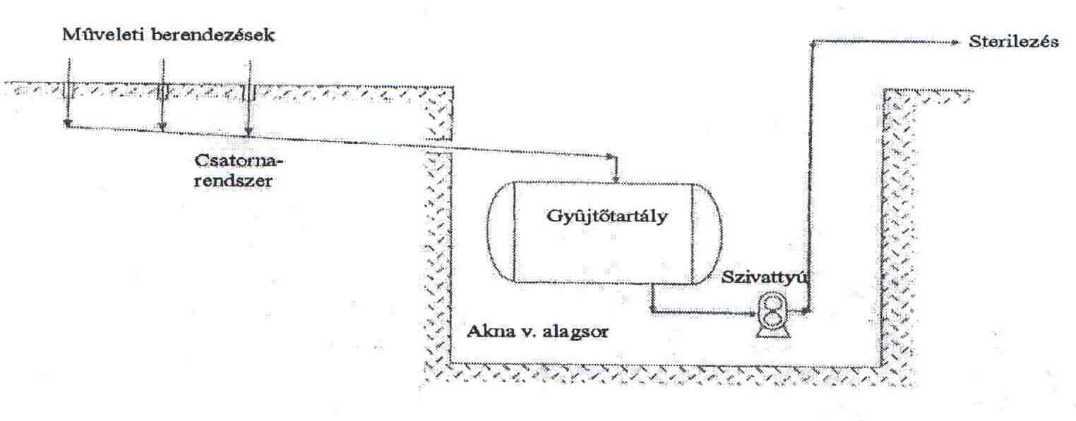
Csatorna- és gyűjtőrendszerek
Általános elrendezések – 1.

Slide 33
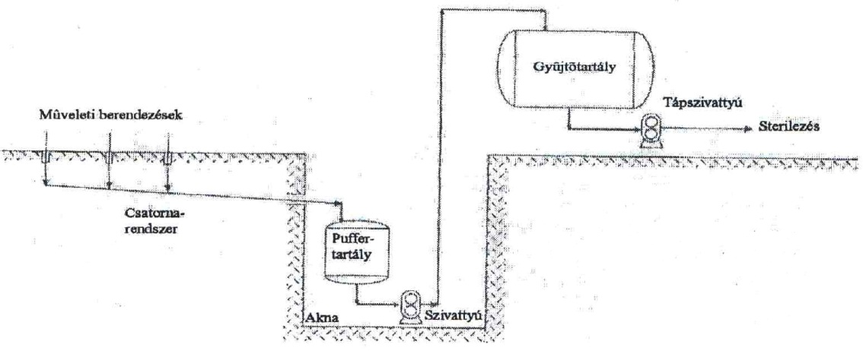
Csatorna- és gyűjtőrendszerek
Általános elrendezések – 2.

Slide 34
Csatorna- és gyűjtőrendszerek
Tartályokból nem kerülhet ki aeroszol a környezetbe (steril szűrő, égető)
Az egész rendszernek fertőtleníthetőnek kell lennie
Zárt rendszer
  nyitott kapcsolódási pontok,szellőzők nincsenek
  Padlólefolyó lehet lefedett zárószelepes, külön gyűjtő és sterilező rendszerrel

Slide 35
Csatorna- és gyűjtőrendszerek
Csővezetékek
Anyag kiválasztásának szempontjai:
  Sterilizálandó folyadék kémiai összetétele
  Fertőtlenítési mód
  Működés körülményei, elhelyezés
  várható élettartam
Csövek és szerelvények illesztésénél fontos figyelembe venni azok hőtágulását
Steril tömítések használata

Slide 36
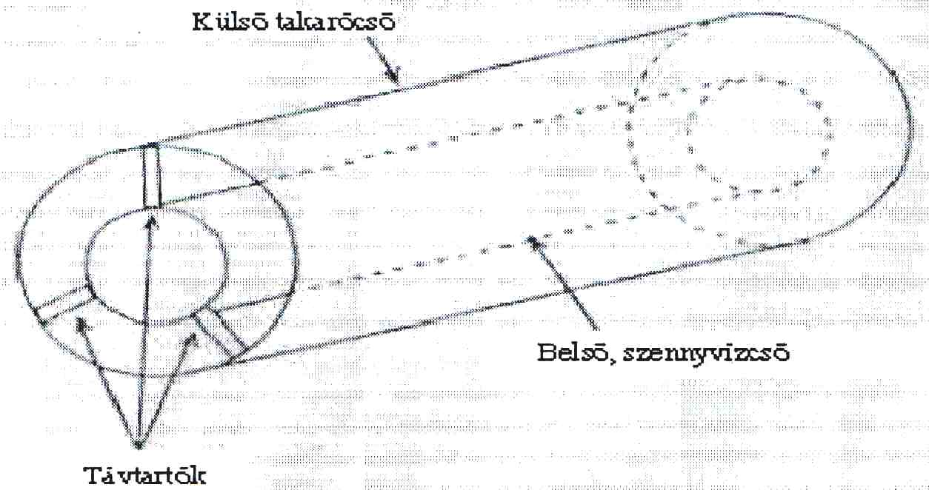
Csatorna- és gyűjtőrendszerek
Csővezetékek elhelyezése
Szintek közötti térben: normál csövek
Földben: duplaköpenyes csövek

Slide 37
Csatorna- és gyűjtőrendszerek
Szakaszos rendszerek
Folytonos rendszerek
Hő- és kémiai sterilezésre is alkalmas
Minden egységből lehet mintát venni
Kevésbé bonyolult felszerelést igényel
Magasabb energiaköltség
Nagyobb tartályok a lassú körforgás miatt
Csak hősterilezésre
Alacsonyabb energiaigény (hatékonyabb fűtés/hűtés)
Hatásosabb kezelés (magasabb T, rövidebb idő)
Komplikáltabb felszerelés
Nagyobb karbantartást igényel
Mintavétel csak plusz tartály beiktatásával

Slide 38
Csatorna- és gyűjtőrendszerek
Szakaszos rendszerek
Fűtés: gőz bevezetés (direkt) vagy köpenyfűtés (indirekt)
Hulladék kiöntés előtti lehűtése

Slide 39
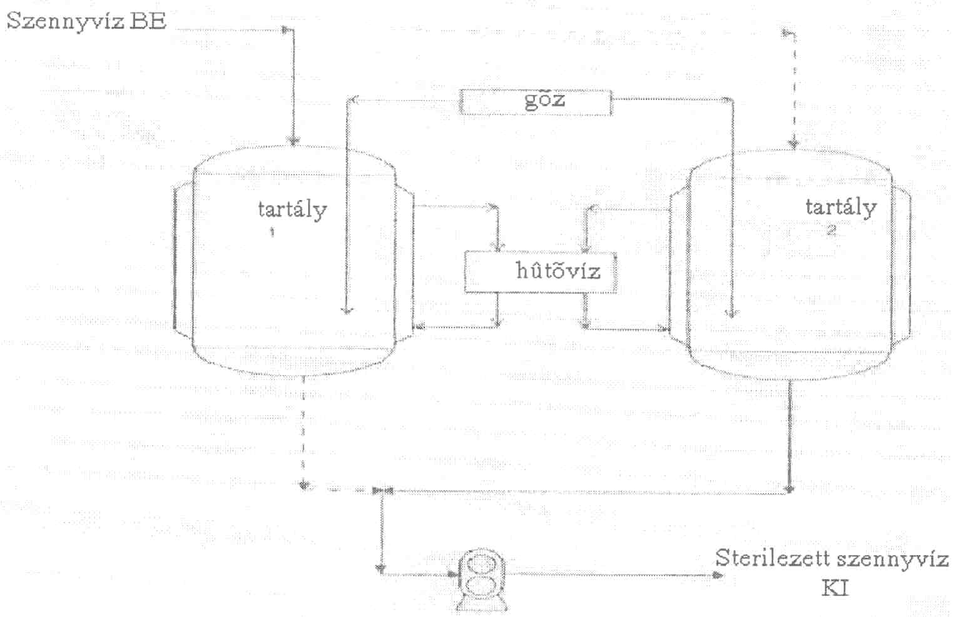
Csatorna- és gyűjtőrendszerek
Szakaszos hintatartály

Slide 40
Csatorna- és gyűjtőrendszerek
Folytonos rendszerek
Elve megegyezik a fermentációnál, élelmiszeriparban alkalmazottakkal
Hőcserélők alkalmazása az energia visszanyerésére és a befolyó szennyvíz előmelegítésére

Slide 41
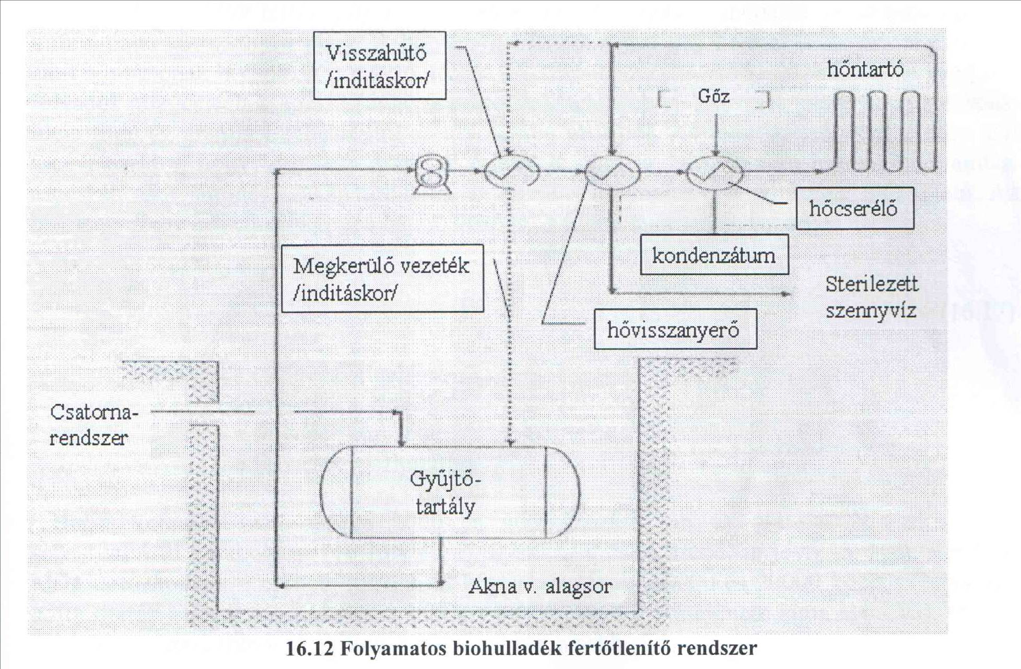
Csatorna- és gyűjtőrendszerek
Folytonos rendszerek

Slide 42
Hőcserélők
Energia 60-80%-a visszanyerhető
Minden standard típus alkalmazható
Csőköteges hőcserélő | Legkevésbé alkalmas könnyen beszennyeződik, eltömődik, nehéz tisztítani
Lemezes hőcserélő | Hőátadási együtthatója nagy – kisebb méretű is elég Szilárd anyagok könnyen eltömíthetik Tömítések folyamatos karbantartása szükséges (magas T – repedések, klór – korrózió)
Spirális hőcserélő | Drágábbak a lemezesnél Kevesebb karbantarás, és tőmítőanyag Nehezbben tömődik el, jobb áramlási profil
Koncentrikus duplacsöves hőcserélő | Legelőnyösebb megoldás, de a legdrágább is Nem túl sérülékeny, kevés tisztítás szükséges Kevésbé korrodálódik

Slide 43
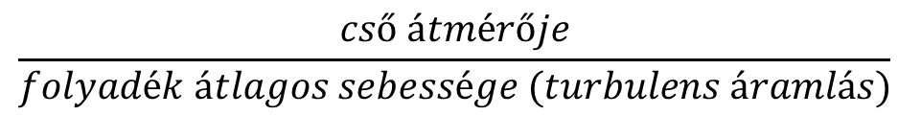
Hőntartó
Hőntartás
Hosszú csőszakasz, amely a hulladékot a megfelelő hőmérsékleten tartja a fertőtlenítéshez elegendő időtartamig
  Hossza:
  Tartózkodási idő: függ az áramlás sebességétől és az áramlási profiltól
  Áramlás: turbulensnek kell lennie, de v_{min} nem lehet túl nagy sem → erózió
  (ált. 2 m/s alatt)

Slide 44
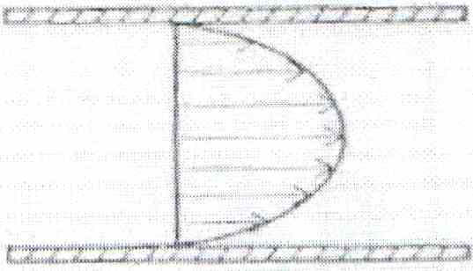
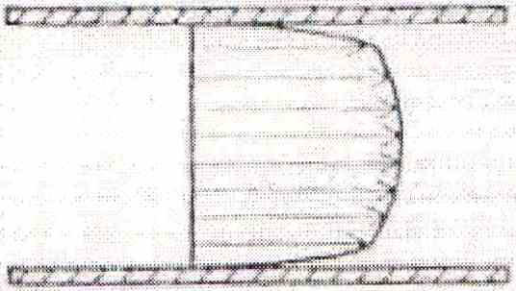
Áramlási viszonyok jellemzői
Reynolds-szám
d: a cső beslő átmérője
v: a folyadék sebessége
ρ: a folyadék sűrűsége
μ: a folyadék viszkozitása
Lamináris áramlás
  2000 < Re < 4000
  Parabolikus sebességprofil
Turbulens áramlás
  10000 < Re < 20000
  Sebességprofil közel az egyeneshez

Slide 45
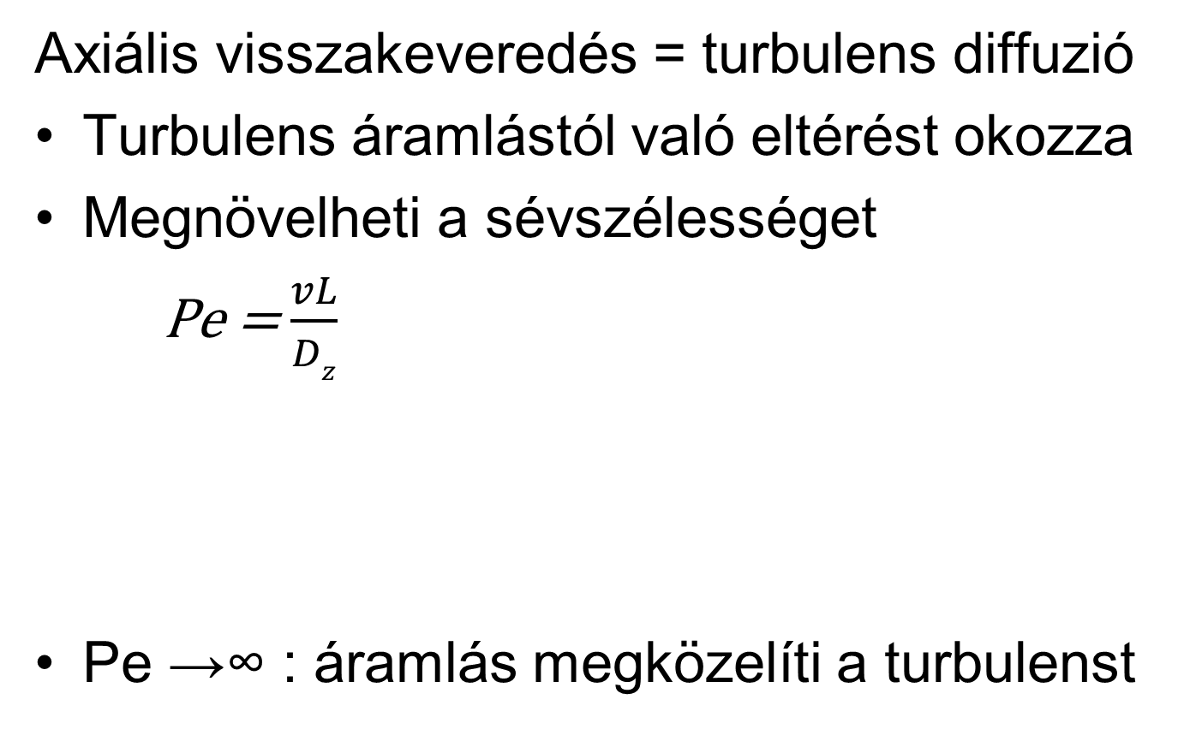
Áramlási viszonyok jellemzői
Axiális visszakeveredés = turbulens diffuzió
Turbulens áramlástól való eltérést okoz, megnövelheti a sávszélesedést
v: átlagos folyadéksebesség
L: strilező szakasz hossza
D_{z}: axiális diszperziós koefficiens

Slide 46
Kibocsátott gáz sterilezése
Mikrobákat tartalmazhat, amelyeket inaktiválni kell
Kazettaszűrők alkalmazása: kiszűri az apró részecskéket
Eltömődés esélyét minimálisra csökkenteni a tervezés során:
  Szűrőházat gőzköpennyel körbevéve a hőmérséklet harmatpont alatt marad

Slide 47
Szuperkritikus vizes oxidáció
SWCO = supercritical water oxidation
Folyamatos sterilezést helyettesítheti
Fertőtlenítés módja:
  Folyékony hulladék sűrítése
  Hevítés a víz kritikus pontja feletti körülmények eléréséig (22 MPa, 374 °C)
Szerves komponensek gyors és szinte tökéletes oxidációja szervetlen vegyületekké
A szuperkritikus körülmények fenntartásához szükséges energiát fedezi az oxidáció által előállított energia
  (szénhidrogénekkel kiegészíthető,ha szükséges)

Slide 48
Tervezés

Slide 49
Műszerezettség és szabályozás
A biohulladék kezelő rendszereket teljesen automata működésűre kell tervezni.
A műszer nem csak méri, hanem rögzíti is a fontos kezelési paramétereket.
Automata rendszer sorrendszabályozója:
- PCL: programozható logikai szabályozó
- DSC: megosztási szabályozó rendszer.
    Paraméterek figyelése
    hibajelzők

Slide 50
Javasolt műszaki beállítások
Kerüljük a nyomásszabályozó szelepek használatát. Használjunk olyan hasadólemezeket, amelyek veszély esetén a többit is riasztják.
Csőkapcsolások: peremes kapcsolatok helyett hegesztés (szivárgás miatt)
Szereljünk fel mintavevő rendszert
Forró gőz kondenzátum figyelembevétele: ellennyomást okoz a gyűjtőtartályban, vagy eltömíti a kivezető szűrőket.
Gyűjtőtartályok a gyűjtőrendszer legalacsonyabb pontján legyenek.
Kerüljük a nyitott csövek használatát (pl. lefolyó)
Több szűrő legyen, ha az egyik eltömődne!
Minimalizáljuk a rendszerek közti szennyeződés lehetőségét: elválasztó csőszakaszok használatával vagy puffertartályokkal.
Kémiai rendszerekben a pH-t a legkedvezőbb hőmérséklethez állítsuk be, hogy lerövidítsük a kezelési időt. Magasnyomású pumpa használatával a mikrobákat védő szilárd anyagok „feltörhetőek”.
Automatizálásnál törekedjünk a tökéletességre!
Automatizált rendszereket szereljük fel vészjelzővel és adatgyűjtővel!

Slide 51
Validálás
Célja: hogy az sterilezési eljárás megbízható legyen
Biztosítja:
  Az eljárás magas szintű
  Mindig azonos minőségű terméket állít elő
  Biohulladék kezelése esetén megismételhető sejtszámcsökkenést jelent.
Alkalmazott mikroorganizmusok:
  Ha a rendszerben nincs rekombináns mikroorganizmus: Bacillus stearothermophilus
  Ha van jelen rekombináns mikroorganizmus: validálás E. coli-val

Slide 52
Validálás szakaszai
Installálási rész (IQ)
Működési rész (OQ)
  Szükséges eljárás és kezelési körülmények meghatározása
Feldolgozási rész (PQ)
  sterilezési folyamat

Slide 53
Kérdések
Milyen problémát okoz, ha kezelés nélkül engedjünk ki a biotechnológiai hulladékokat az élővizekbe?
Ismertesse a mikrobapusztulás lineáristól való eltérésének két okát, és grafikonon szemléltesse is azt!
Ismertesse a D-, az F- és a Z-számot!
Sorolja fel a csatorna- és gyűjtőrendszerekkel kapcsolatos alapvető elvárásokat!
Hogyan működik a szuperkritikus vizes oxidáció?

